Slide 1
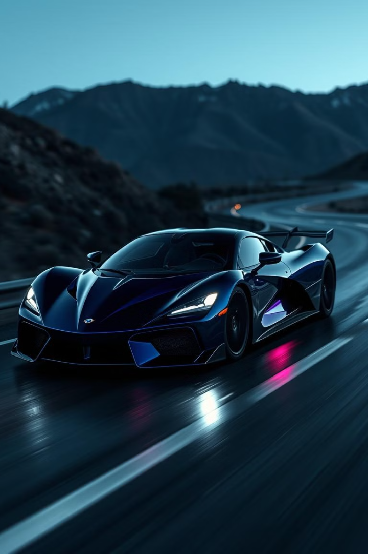
Trang web liên hệ mua bán siêu xe LPDT
Chào mừng đến với thương hiệu siêu xe của chúng tôi, nơi sự sang trọng và hiệu suất biến thành một nghệ thuật. Hãy cùng khám phá sự đẳng cấp và trải nghiệm lái xe đầy phấn khích của chúng tôi.
By LPDT

Slide 2
Sứ mệnh và tầm nhìn
Sứ mệnh
Tầm nhìn
Mang đến một môi trường sang trọng, thanh lịch, tinh tế, kết nối giữa các nhãn hàng, nhà cung cấp với quý khách hàng có nhu cầu sở hữu một trong số các sản phẩm với thiết kế độc đáo dành riêng cho mình.
Nhận thấy tầm quan trọng của việc kết nối khách hàng với nhà cung cấp, những khó khăn đối với khách hàng trong việc liên hệ để hiểu thêm về quy trình sở hữu một chiếc siêu xe. Từ đó cho thấy sự cần thiết của các trang web mang sứ mệnh kết nối giữa nhãn hàng với người mua.

Slide 3
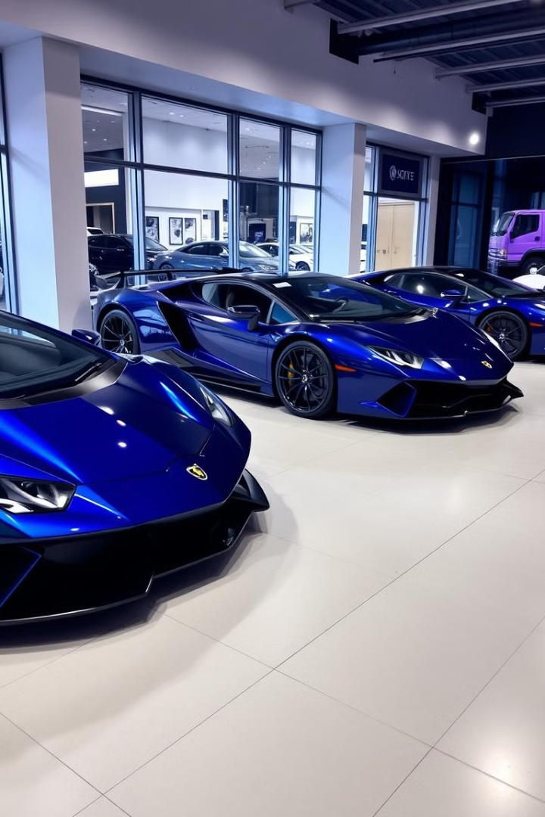
Các dòng sản phẩm chính
1
Dòng xe thể thao hiệu suất cao
2
Dòng xe sang trọng và tiện nghi
Sở hữu công nghệ tiên tiến, thiết kế đột phá và sức mạnh vượt trội.
Sự kết hợp hoàn hảo giữa tiện nghi, sang trọng và sức mạnh.
3
Dòng xe điện hiện đại
Dẫn đầu trong công nghệ xe điện với hiệu suất và thiết kế đẳng cấp.

Slide 4
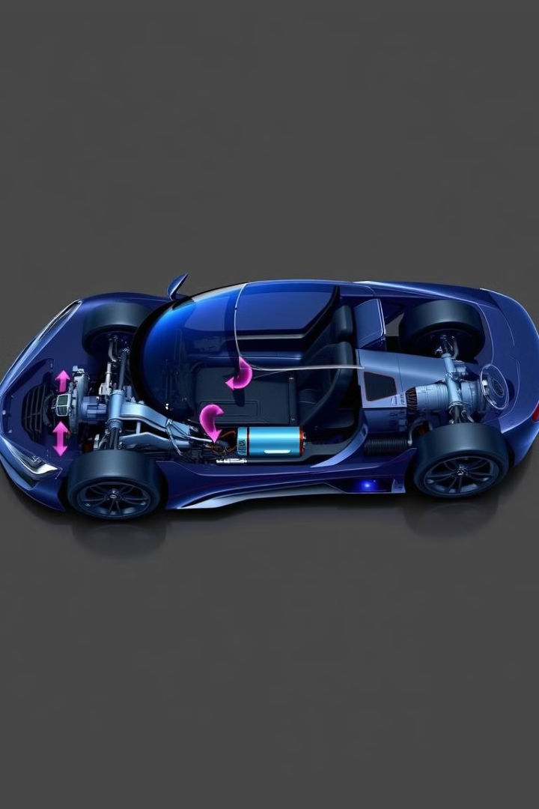
Giao diện thiết kế sang trọng
Màu sắc hài hòa
Bố cục rõ ràng
Kết hợp giữa tone màu đen trắng và xám bạc tạo nên một giao diện sang trọng.
Danh mục các sản phẩm được thiết kế phù hợp với mọi tỉ lệ màn hình, phân chia mạch lạc.
Hiệu ứng đặc sắc
Hình ảnh chất lượng cao
Trang web được tích hợp rất nhiều hiệu ứng đẹp mắt tạo cảm giác hứng thú cho người dùng
Hình ảnh được sử dụng trong trang web là những hình ảnh có độ chi tiết chất lượng cao.

Slide 5





Trải nghiệm mượt mà
Sử dụng “RouterLink” để liên kết các thành phần với nhau
Đẩy nhanh tốc độ load trang web tạo cảm giác nhanh chóng và mượt mà.
Hiệu ứng animation linh động
Tăng cao trải nghiệp thị giác của khách hàng khi đến với trang web.
Tích hợp thanh tìm kiếm và lựa chọn để gói gọn sản phẩm cho người dùng
Rút ngắn thời gian khách hàng tìm đến các sản phẩm của nhãn hàng yêu thích.
Dịch vụ chăm sóc tinh thần khách hàng
Cung cấp một công cụ AI miễn phí dùng để tạo ra những bức ảnh đẹp về xe.

Slide 6
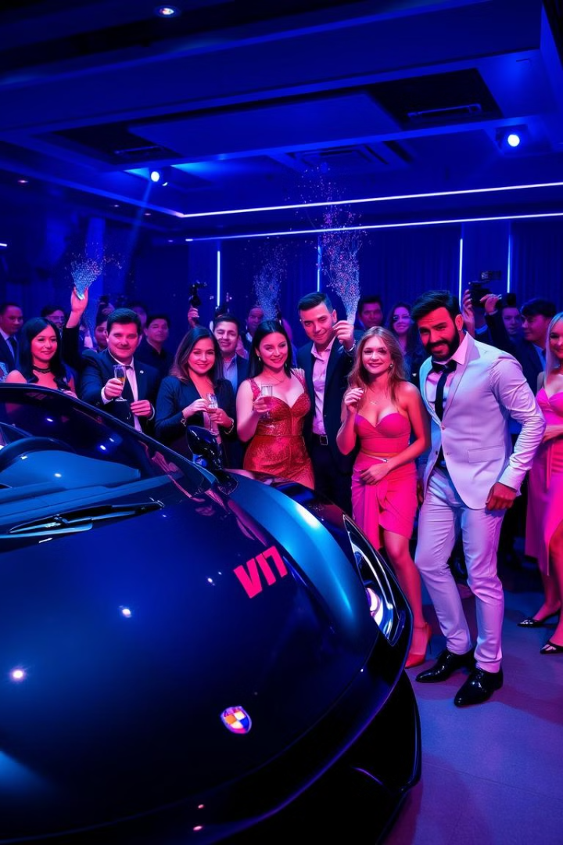




Trang web hiển thị những gì
Danh mục và sản phẩm xe
Thông tin liên hệ đến hãng xe
Khách hàng có thể click vào để xem hình ảnh ở một tab mới được mở ra.
Tại mục Instruction, người dùng trang web có thể bắt gặp những nội dung chi tiết để liên hệ đến hãng xe mà mình mong muốn
Dịch vụ ưu tiên
Đặc quyền VIP
Được hưởng các dịch vụ chăm sóc khách hàng ưu tiên từ đội ngũ chuyên nghiệp trong tương lai.
Các đặc quyền độc quyền dành riêng cho khách hàng thân thiết khi mua xe thông qua trang web, sẽ được ưu đãi giảm giá thành

Slide 7
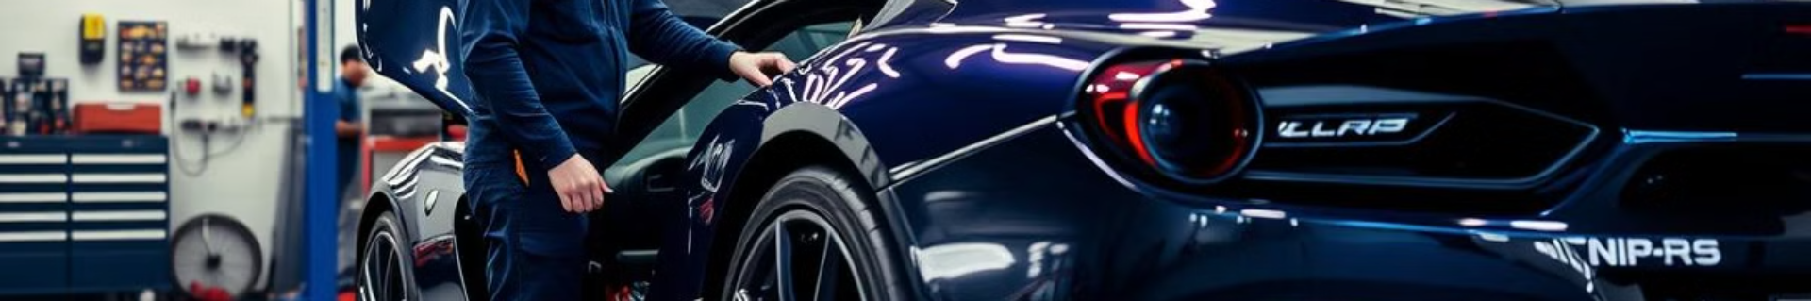
Vì sao phải lựa chọn trang web của chúng tôi
Hệ thống nhãn hàng và dịch vụ được giới thiệu tập trung
Ưu đãi cho khách hàng tiềm năng
Khách hàng không cần phải đi đến từng trang web chính thức để có thể nắm bắt thông tin về những ưu đãi, những sản phẩm mới mà có thể biết trực tiếp thông qua trang web trung gian này.
Khi trang web được hợp tác với các nhãn hàng cho việc quảng bá sản phẩm và dịch vụ, chúng tôi đảm bảo rằng sẽ mang lại cho quý khách hàng những ưu đãi về giá mua cũng như những ưu đãi khác vô cùng hấp dẫn.
1
2
3
Quan tâm đến trải nghiệm của khách hàng
Trang web sẽ luôn luôn được cập nhật, phát triển hơn để phù hợp với tất cả các khách hàng khó tính, nhằm giữ chân và đưa ngày càng nhiều doanh nhân hơn đến với nhãn hàng mà chúng tôi hợp tác.

Slide 8
Liên hệ hỗ trợ những thắc mắc cần giải đáp
Thông tin liên hệ
Phản hồi khách hàng
Thông tin liên hệ được đặt rõ ràng tại Footer của trang web
Chúng tôi luôn sẵn sàng lắng nghe và hỗ trợ khách hàng. Hãy gửi phản hồi hoặc yêu cầu của bạn, và đội ngũ của chúng tôi sẽ liên hệ với bạn sớm nhất.
Đội ngũ hỗ trợ luôn sẵn sàng giải đáp mọi thắc mắc của khách hàng
Trang web được tích hợp nhiều phương thức liên lạc như facebook, linkerdin,
instagram,...

Slide 9





Liên kết với các nhãn hàng khác
Chúng tôi tự hào hợp tác với những thương hiệu hàng đầu trong các lĩnh vực như thời trang, đồng hồ, du lịch và lifestyle. Cùng nhau, chúng tôi mang đến những trải nghiệm xa hoa và đẳng cấp cho khách hàng.

